Slide 1
Η Κοινωνικοπολιτισμική Θεωρία: το πλαίσιο

Slide 2


Theoretical reading:
        Cole, Michael. (1996). Cultural Psychology. Cambridge: The Belknap Press of Harvard University Press, Ch. 1 – 7: 220p.
        Vygotsky, Lev. (1978). Mind in Society. Cambridge, Harvard University press. Chapter 4 and 6. 19 p.

Slide 3
Η κοινωνικοπολιτισμική προοπτική
Δεν αποτελεί "σχολή" ή "συγκεκριμένη" παράδοση, αλλά αποτελείται από μια σειρά διαφορετικών προοπτικών και θεωριών (ένα διεπιστημονικό πεδίο), που μοιράζονται κάποιες βασικές παραδοχές για τη γνώση, τη μάθηση και την ανάπτυξη.
Το καθήκον της κοινωνικοπολιτισμικής ανάλυσης είναι να κατανοήσει πώς η νοητική λειτουργία σχετίζεται με το πολιτισμικό, θεσμικό και ιστορικό πλαίσιο (Wertsch 1998)

Slide 4
Just some of the many faces of sociocultural theory
Situated cognition
Socio-historic
Activity theory
Culture-psychology
Distributed cognition
Dialogism

Slide 5

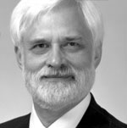







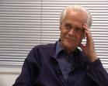
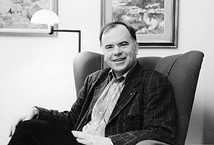
Social
antropology
Ethno-
methodology
Distributed
cognition
Socio-
Historical
Situated
cogniton
psychology
Sociocultural
theory
Activity
Theory
Culture-
Psycholgy
Applied
linguistics
Dialogism
Education

Slide 6
Individualist & social philosophies & theories of learning (Gerry stahl 2004)
Descartes (1633)
Cognitivist Instructionism
Rationalism
Empiricism
Evidence-Based Instructionism
Kant (1787)
Piaget
Constructivism
Wittgenstein
Husserl
individual theories
Wittgenstein
social theories
Schutz
Ethno-methodology
Conversation Analysis
Hegel (1807)
Heidegger (1927)
Situated Cognition
Habermas
Communicative Action
Marx (1867)
anthropology
Social Practice
Vygotsky (1934)
Activity Theory

Slide 7
Η μετάβαση από το ατομικό στο συλλογικό – κοινωνική θεωρία γνώσης
Η παραδοσιακή εστίαση της γνωστικής ψυχολογίας είναι να προσεγγίζει τη νόηση ως μια θεμελιωδώς ατομική διαδικασία.
Η βασική υπόθεση είναι ότι οι ανθρώπινες νοητικές λειτουργίες εντοπίζονται στα άτομα και μπορούν να μοντελοποιηθούν ως νοητικές οντότητες όπως: συστήματα μνήμης, διαδικασίες σκέψης και γνωστικές δομές.
Όμως αυτή η προσέγγιση έχει μεγάλους περιορισμούς… όλο και περισσότεροι ερευνητές της γνωστικής επιστήμης δίνουν έμφαση στις κοινωνικές και πολιτισμικές πτυχές της μάθησης
Οι κορυφαίοι ερευνητές στο πλαίσιο του κοινωνικο-πολιτισμικού παραδείγματος έχουν το υπόβαθρό τους στη γνωστική ψυχολογία και τη γνωστική γλωσσολογία

Slide 8
Learning theories
Behaviorism: especially before 1950 (Pavlov, Thorndike, Watson, Skinner)
Cognitive theories: especially after 1950 (”The cognitive revolution” (Bruner, Piaget)
Sociocultural theories: 1990 (?) (Vygotsky, Bakhtin, Mead, Dewey,Engström, Wertch, Lave & Wenger, Cole, Rogoff, Säljö)

Slide 9
Cognitive theories:
1) Constructivism 2) Information processing
Οι γνωστικές θεωρίες εμφανίστηκαν για πρώτη φορά τον περασμένο αιώνα, αλλά αφομοιώθηκαν από τις συμπεριφορικές θεωρίες στις αρχές του αιώνα, για να αναδειχθούν και πάλι σε κυρίαρχη δύναμη γύρω στο 1950.
Ασχολούνται με τα πράγματα που συμβαίνουν μέσα στο κεφάλι μας καθώς μαθαίνουμε. Θεωρούν ότι οι μαθητές επεξεργάζονται ενεργά τις πληροφορίες και ότι η μάθηση λαμβάνει χώρα μέσω των προσπαθειών του μαθητή καθώς οργανώνει, αποθηκεύει και στη συνέχεια βρίσκει σχέσεις μεταξύ των πληροφοριών, συνδέοντας τη νέα με την παλιά γνώση, τα σχήματα και τα σενάρια. Οι γνωστικές προσεγγίσεις δίνουν έμφαση στον τρόπο επεξεργασίας των πληροφοριών.

Slide 10

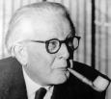
Cognitive theories: Constructivism
Μια αντίδραση κατά του συμπεριφορισμού
Ο άνθρωπος δεν ανταποκρίνεται αυτόματα σε εξωτερικά ερεθίσματα
Η εστίαση στρέφεται στις εσωτερικές, ανώτερες νοητικές διεργασίες
Jerome Bruner
Jean Piaget

Slide 11

Constructivism
Η γνώση οργανώνεται σε γνωστικά σχήματα
Η μάθηση λαμβάνει χώρα με τη μορφή αφομοίωσης (προσθήκη στα υπάρχοντα σχήματα) ή προσαρμογής (τροποποίηση των σχημάτων).

Slide 12
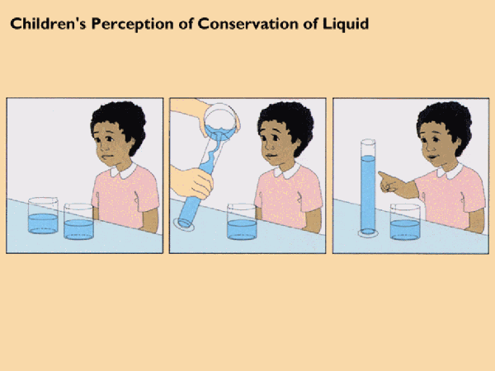
Experiments (”operational”)

Slide 13
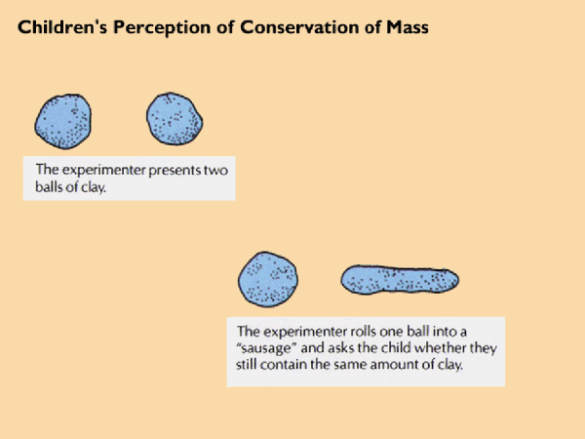
Experiments (”operational”)

Slide 14
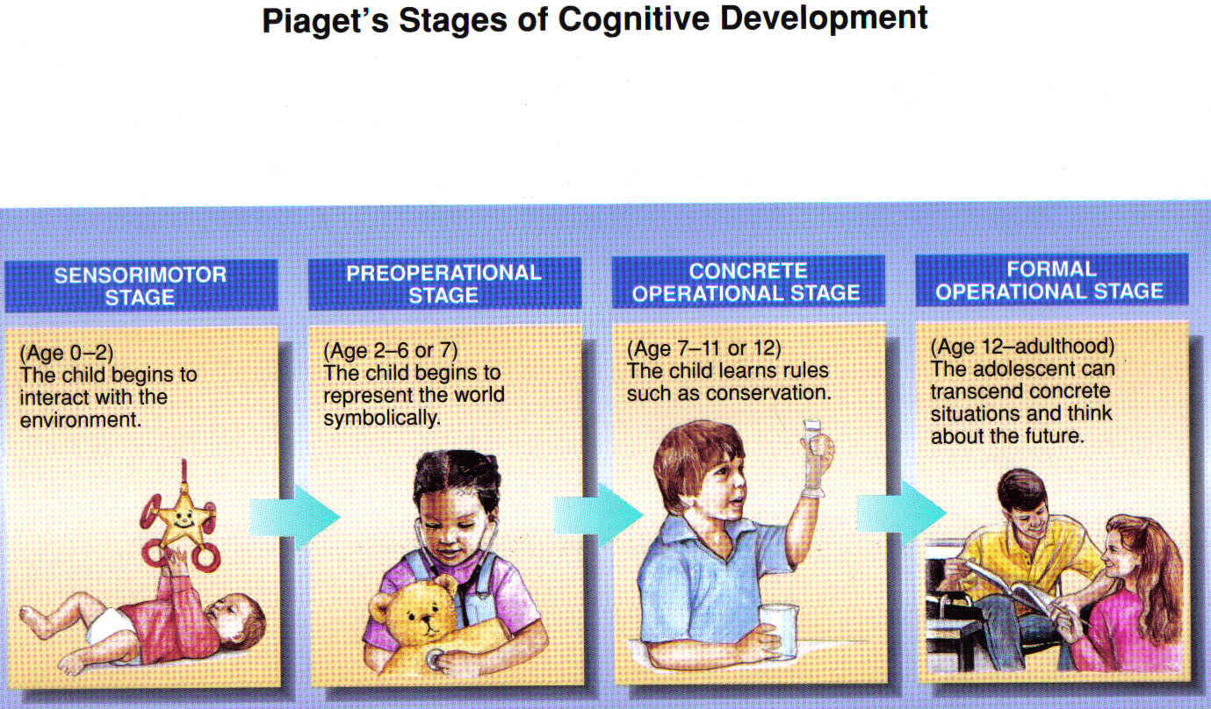
Piaget`stages of cognitive development

Slide 15
Piaget`s stages
Sensimotor stage (0-2Y)
  Understand the world through senses and motor action
  Develop object permanence
Preoperational stage (2-6Y)
  Understands intiutive relations
  Thinking is egosentric, dominated by perception
Concrete operational stage (6-12Y)
  Can do logical operations
  Understands reversibility
  Can do conservation and classification tasks
Formal operational stage 12Y
  Can do abstract and hypotetical reasoning
  Can reason contrary to experience

Slide 16
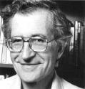
Cognitive science:
Information processing (Especially after 1970)
Συμβολική επεξεργασία πληροφοριών (Chomsky, Miller, Simon)
Έμφαση στις γνωστικές διεργασίες πίσω από τις γλωσσικές δεξιότητες, τη σκέψη και την επίλυση προβλημάτων
Ενώνει τη νευροεπιστήμη και την "επιστήμη των υπολογιστών".
Ο υπολογιστής γίνεται μοντέλο για τον ανθρώπινο εγκέφαλο και τις νοητικές διεργασίες.
Προσοχή, αποθήκευση, ανάκτηση μνήμης, "τεμαχισμός"...

Slide 17
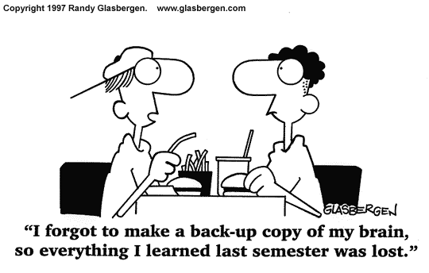
The computation metaphor

Slide 18
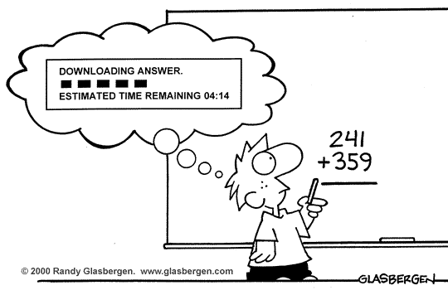
”Thinking or processing?”

Slide 19
The conduit model of communication
The Conduit paradigme (Ledningsparadigme) Rommetveit (1996)
Signal
transmitted
Signal
received
Sender
Channel
Receiver

Slide 20
Cognitive science:
Some critical voices
Jerome Bruner (1990) (”The founding father of cognitive science”)
Η γνωστική επανάσταση αναμενόταν να επικεντρωθεί στο νόημα και στις κατασκευές νοήματος και να είναι κάτι περισσότερο από μια απλή βελτίωση του συμπεριφορισμού και της αναγωγής του νου σε μηχανές.
Η απο-ανθρωποποίηση της κατανόησης του ανθρώπινου νου.

Slide 21
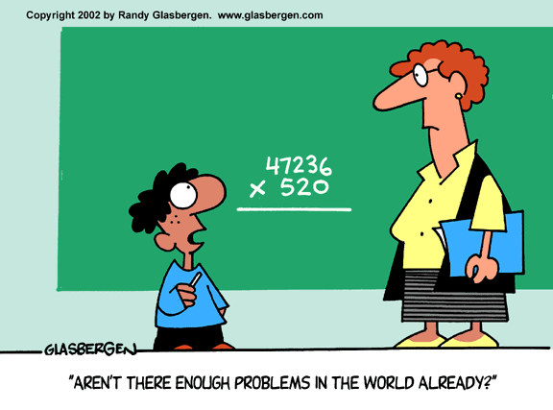
Sociocultural Epistemology
What is knowledge?
Where is knowledge?
How is knowledge created?
What is knowledge about?

Slide 22
How is knowledge created? (Epistemology)
Social constructionism:
Η γνώση είναι προϊόν κατασκευών και συμβάσεων.
Η πραγματικότητα αποτελεί αντικείμενο διαπραγμάτευσης
Pragmatism:
Η γνώση εμφανίζεται σε αλληλεπίδραση με τα αντικείμενα του κόσμου
"Γνωρίζοντας πώς" αντί για "γνωρίζοντας ότι".
Η "αλήθεια" δεν είναι κριτήριο.

Slide 23
Some sociocultural claims about human learning
Learning is mediated
Learning is fundamentally social
Learning is situated
Learning is distributed
Learning is participation in communities of practices

Slide 24

Mediated learning
"Ψυχολογικά εργαλεία"
"Πολιτιστικά εργαλεία"
"Διαμεσολαβητικά μέσα"
"Πολιτιστικά τεχνουργήματα"
Γλώσσα
Σύμβολα
αναπαραστάσεις

Slide 25
Mediated action
M
(Artefakt)
S
(Subjekt)
O
(Objekt)
Το υποκείμενο και το αντικείμενο δεν θεωρούνται μόνο ως "άμεσα" συνδεδεμένα, αλλά και ως "έμμεσα" συνδεδεμένα.
Συνδέονται μέσω ενός μέσου που αποτελείται από αντικείμενα (πολιτισμός)

Slide 26
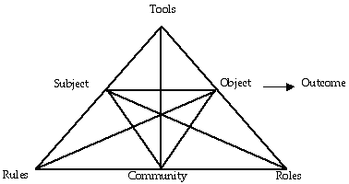
In activity theory:

Slide 27

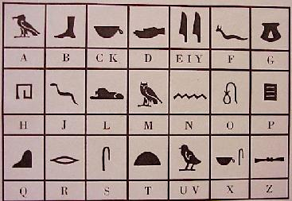
Learning is mediated
Language: ”The tool of tools”
Η γλώσσα είναι το σημαντικότερο πολιτιστικό εργαλείο που διαθέτει ο άνθρωπος.
Συνεπώς, παρουσιάζει ιδιαίτερο ενδιαφέρον για τη μελέτη των διαδικασιών μάθησης

Slide 28
Mediated learning
Language-communication-learning
Μέσω της επικοινωνίας δημιουργούνται οι κοινωνικοπολιτιστικοί πόροι (resources), αλλά μέσω της επικοινωνίας μεταφέρονται και οι κοινωνικοπολιτιστικοί πόροι.
Η σκέψη στο άτομο είναι μορφή επικοινωνίας που το άτομο έχει συναντήσει, έχει οικειοποιηθεί και χρησιμοποιεί ως πόρο σε μελλοντικές καταστάσεις (Säljö 2000)

Slide 29
Learning is fundamentally social
"Κάθε λειτουργία στην πολιτιστική ανάπτυξη του παιδιού εμφανίζεται δύο φορές ή σε δύο επίπεδα. Πρώτα εμφανίζεται στο κοινωνικό επίπεδο και μετά στο ψυχολογικό επίπεδο. Πρώτα εμφανίζεται μεταξύ των ανθρώπων ως διαψυχολογική κατηγορία, και στη συνέχεια μέσα στο παιδί ως ενδοψυχολογική κατηγορία. Αυτό ισχύει εξίσου όσον αφορά την εκούσια προσοχή, τη λογική μνήμη, το σχηματισμό εννοιών και την ανάπτυξη της βούλησης (Vygotsky 1981:163)

Slide 30
Learning is fundamentally social
"Οι ανθρώπινες νοητικές λειτουργίες είναι άρρηκτα εγκατεστημένες σε κοινωνικό, πολιτισμικό, θεσμικό και ιστορικό πλαίσιο"
(Wertsch 1991:86)

Slide 31
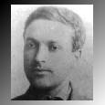
Lev Semonovich Vygotsky
Ο Βυγκότσκι ονομάστηκε "Ο Μότσαρτ της Ψυχολογίας".
Γεννήθηκε το 1896 - την ίδια χρονιά με τον Piaget - στη μικρή ρωσική πόλη Orsha.
Εβραϊκή οικογένεια της μεσαίας τάξης.
Εισήλθε σε ένα ιδιωτικό σχολείο δευτεροβάθμιας εκπαίδευσης για αγόρια, γνωστό ως γυμνάσιο - ένα σχολείο δευτεροβάθμιας εκπαίδευσης που προετοίμαζε τους μαθητές για το πανεπιστήμιο.
Το 1913 εισήχθη στο Πανεπιστήμιο της Μόσχας μέσω κλήρωσης.
Τον Δεκέμβριο του 1917 αποφοίτησε από το Πανεπιστήμιο της Μόσχας με πτυχίο νομικής.

Slide 32
Lev Semonovich Vygotsky Background
Ο Βυγκότσκι ολοκλήρωσε 270 επιστημονικά άρθρα, πολυάριθμες διαλέξεις και δέκα βιβλία βασισμένα σε ένα ευρύ φάσμα ψυχολογικών και διδακτικών θεωριών που βασίζονται στον μαρξισμό.
Πέθανε στις 10 Ιουνίου 1934, σε νεαρή ηλικία τριάντα επτά ετών μετά από μακρά μάχη με τη φυματίωση.
Το έργο του Βυγκότσκι δεν έγινε γνωστό στη Δύση μέχρι το 1958 και δεν δημοσιεύτηκε εκεί μέχρι το 1962.

Slide 33
Εισαγωγή
Η κοινωνικοπολιτισμική θεωρία:
ΔΕΝ επικεντρώθηκε στο μεμονωμένο παιδί, αλλά στο παιδί ως προϊόν της κοινωνικής αλληλεπίδρασης, ιδίως με τους ενήλικες (γονείς, εκπαιδευτικούς).
Επικεντρώθηκε στις ΔΥΑΔΙΚΕΣ ΑΛΛΗΛΕΠΙΔΡΑΣΕΙΣ (π.χ. το παιδί διδάσκεται από τον γονέα πώς να εκτελεί κάποια πολιτισμικά συγκεκριμένη ενέργεια) και όχι το παιδί από μόνο του.
Ο κοινωνικός κόσμος διαμεσολαβεί στη γνωστική ανάπτυξη των παιδιών. Η γνωστική ανάπτυξη συμβαίνει καθώς η σκέψη του παιδιού διαμορφώνεται από την κοινωνία με τη μορφή των γονέων, των δασκάλων και των συνομηλίκων. Αυτό οδηγεί στη διδασκαλία από συνομηλίκους ως στρατηγική στις τάξεις.
Η σκέψη των ανθρώπων διαφέρει δραματικά μεταξύ των πολιτισμών, επειδή οι διαφορετικοί πολιτισμοί δίνουν έμφαση σε διαφορετικά πράγματα.

Slide 34
Learning is fundamentally social
Επίπεδα Ανάλυσης:
  Ontogenetic development
    Changes in the individual over the lifespan
  Microgenetic development
    Changes over the brief periode of time
  Phylogenetic developement
    Changes in evolutionary time
  Sociohistorical development
    Changes in culture, values, technology

Slide 35
Theory’s Principles and Concepts
Zone of Proximal Development (ZPD).
Η διαφορά μεταξύ του τι μπορεί να κάνει ένα παιδί αυτόνομα και του τι χρειάζεται τη βοήθεια ενός πιο έμπειρου ατόμου για να το κάνει είναι η
Zone of
Proximal Development

Slide 36
Theory’s Principles and Concepts
Zone of Proximal Development (ZPD)
Distance Between Actual and Potential Knowledge
potential
knowledge
potential
actual
knowledge actual
Two children with the same actual knowledge travel different distances to their potential knowledge; therefore different ZPDs
ZPD
ZPD

Slide 37
Learning is fundamentally social
The Zone of Proximal Development (ZPD) is the distance between the actual developmental level as determined by independent problem solving and the level of potential as determined through problem solving under adult guidance or incollaboration with more capable peers.

Slide 38
Learning is situated
Lave & Wenger(1991)
B.Rogoff (1990,2003):
Η μάθηση λαμβάνει χώρα ως συνάρτηση της δραστηριότητας, του πλαισίου και του πολιτισμού στον οποίο λαμβάνει χώρα (δηλαδή, είναι εγκατεστημένη).
Η κοινωνική αλληλεπίδραση είναι ένα κρίσιμο συστατικό στοιχείο της εγκατεστημένης μάθησης - οι εκπαιδευόμενοι εμπλέκονται σε μια "κοινότητα πρακτικής" η οποία ενσωματώνει ορισμένες πεποιθήσεις και συμπεριφορές που πρέπει να αποκτηθούν.

Slide 39

Learning is situated
"Situated Learning": μάθηση που λαμβάνει χώρα σε ένα συμμετοχικό πλαίσιο, σε μια κοινότητα εμπειρογνωμόνων, ομότιμων και ικανότερων άλλων- μάθηση που περιλαμβάνει ολόκληρο το άτομο που εμπλέκεται σε μια συγκεκριμένη κατάσταση.
Situated learning είναι συνήθως ακούσια και όχι σκόπιμη. Αυτές οι ιδέες είναι αυτό που οι Lave & Wenger (1991) ονομάζουν διαδικασία of "legitimate peripheral participation."

Slide 40
Learning is distributed
Σε μια προοπτική εγκατάστασης, η νόηση δεν θεωρείται ως μια ιδιωτική, ατομική δραστηριότητα, αλλά κατανέμεται εκτός του ατόμου, σε άλλα πρόσωπα και αντικείμενα.
Η "σκέψη" και η μάθηση είναι κάτι στο οποίο συμμετέχουμε.

Slide 41
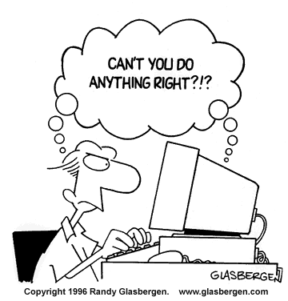
Learning is distributed
Η ανθρώπινη γνώση, οι ιδέες, οι συμβάσεις και οι έννοιες είναι "ενσωματωμένες" στα τεχνουργήματα και είναι κάτι με το οποίο αλληλεπιδρούμε όταν τα χρησιμοποιούμε. (Leontiev 1981)

Slide 42
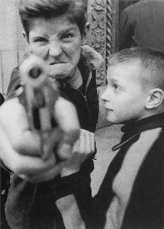
Learning is participation
Καθώς ο αρχάριος ή ο νεοεισερχόμενος κινείται από την περιφέρεια αυτής της κοινότητας προς το κέντρο της, γίνεται πιο ενεργός και εμπλέκεται στην κουλτούρα και ως εκ τούτου αναλαμβάνει το ρόλο του ειδικού.

Slide 43
Theory’s Principles and Concepts
Scaffolding
“role of teachers and others in supporting the learner’s development and providing support structures to get to the next stage or level” Vygotsky.
a knowledgeable participant can create by means of speech and supportive conditions in which the student (novice) can participate in and extend current skills and knowledge to a high level of competence.
In an educational context, however, scaffolding is an instructional structure whereby the teacher models the desired learning strategy or task then gradually shifts responsibility to the students.

Slide 44
Σκαλωσιά
"ο ρόλος των εκπαιδευτικών και των άλλων στην υποστήριξη της ανάπτυξης του μαθητή και στην παροχή δομών υποστήριξης για να φτάσει στο επόμενο στάδιο ή επίπεδο" Vygotsky.
ένας γνώστης μπορεί να δημιουργήσει μέσω του λόγου και των υποστηρικτικών συνθηκών στις οποίες ο μαθητής (αρχάριος) μπορεί να συμμετέχει και να επεκτείνει τις τρέχουσες δεξιότητες και γνώσεις σε ένα υψηλό επίπεδο ικανότητας.
Σε ένα εκπαιδευτικό πλαίσιο, ωστόσο, η σκαλωσιά είναι μια διδακτική δομή κατά την οποία ο εκπαιδευτικός μοντελοποιεί την επιθυμητή μαθησιακή στρατηγική ή εργασία και στη συνέχεια μεταφέρει σταδιακά την ευθύνη στους μαθητές.

Slide 45
Σκαλωσιά
Scaffolding:
  Παρέχει υποστήριξη
  Επεκτείνει το εύρος των δυνατοτήτων του μαθητή.
  Επιτρέπει στο μαθητή να φέρει εις πέρας εργασίες που αλλιώς θα ήταν αδύνατες.
  Χρησιμοποιείται μόνο όταν χρειάζεται
Example :
An example of scaffolding in the classroom setting could include a teacher first instructing her children on how to write a sentence using commas and conjunctions. As the week goes on, she has her students practice writing these sentences with peers, gives students feedback and eventually has the kids to complete this skill without her guidance.

Slide 46
Σύνοψη
Η κοινωνικοπολιτισμική θεωρία θεωρεί τη μάθηση ως μια σημειωτική διαδικασία όπου η συμμετοχή σε κοινωνικά διαμεσολαβημένες δραστηριότητες είναι απαραίτητη.
Η θεωρία θεωρεί τη διδασκαλία ως ζωτικής σημασίας για τη γνωστική ανάπτυξη στην τάξη. Η διδασκαλία πρέπει να προσανατολίζεται στη ΖΠΔ που είναι πέρα από το πραγματικό επίπεδο ανάπτυξης του μαθητή.
Η κοινωνική διδασκαλία παράγει στην πραγματικότητα νέες, περίτεχνες, προηγμένες ψυχολογικές διαδικασίες που δεν είναι διαθέσιμες στον οργανισμό που λειτουργεί μεμονωμένα

